Slide 1
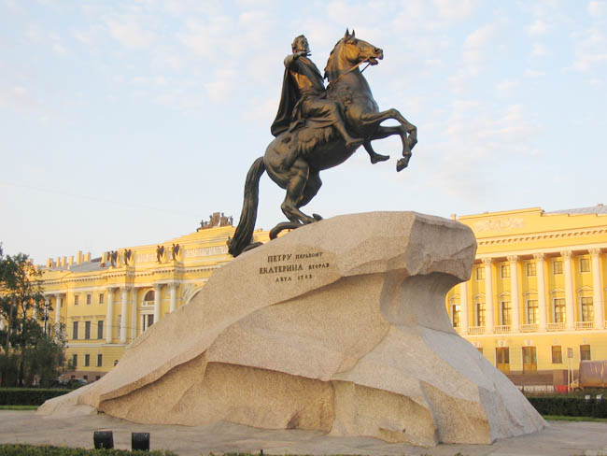
«Город пышный,
город бедный,
дух неволи,
стройный вид,
свод небес зелёно-бледный,
скука, холод и гранит…»
А. С. Пушкин.

Slide 2
Образ Петербурга
в романе Ф. М. Достоевского «Преступление и наказание»

Slide 3
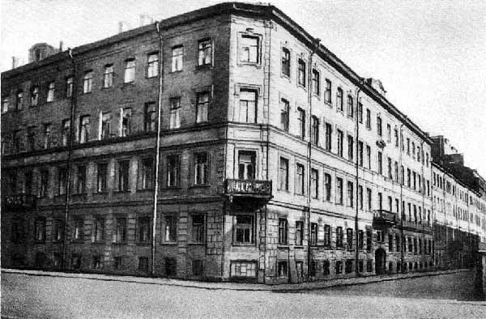
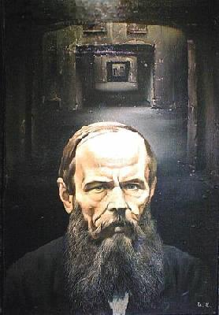

Slide 4
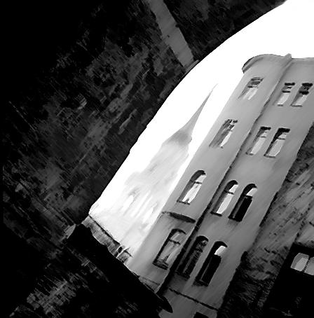
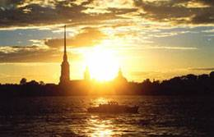
Петербург - город - двойник

Slide 5
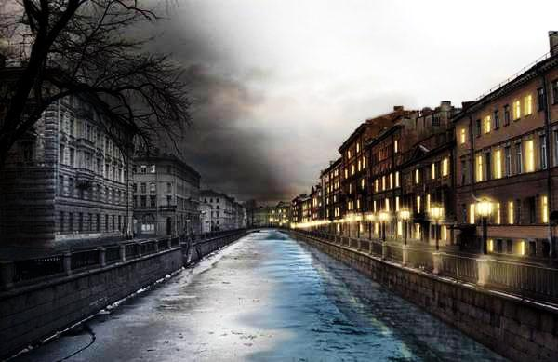

Slide 6
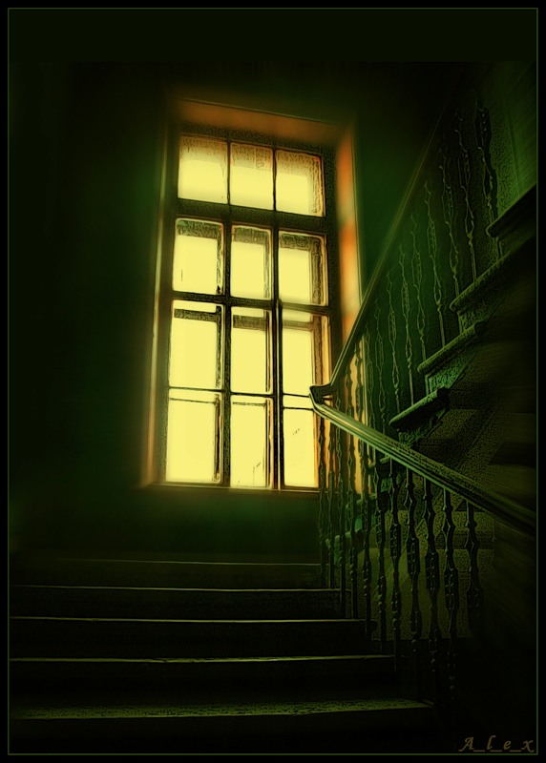
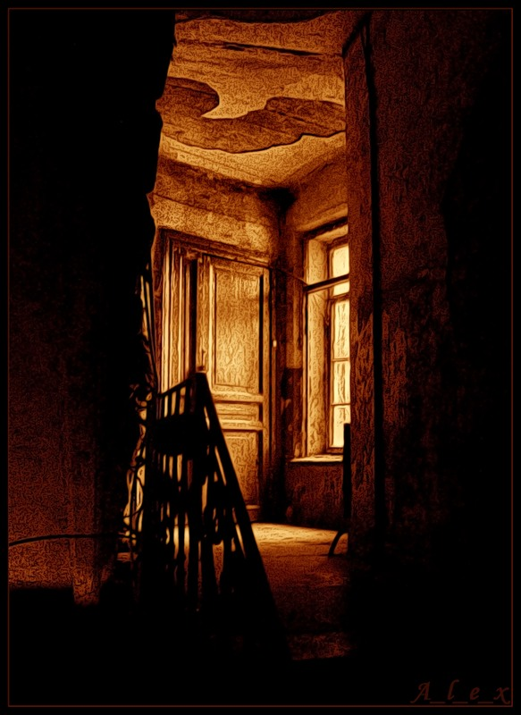
Черные лестницы

Slide 7
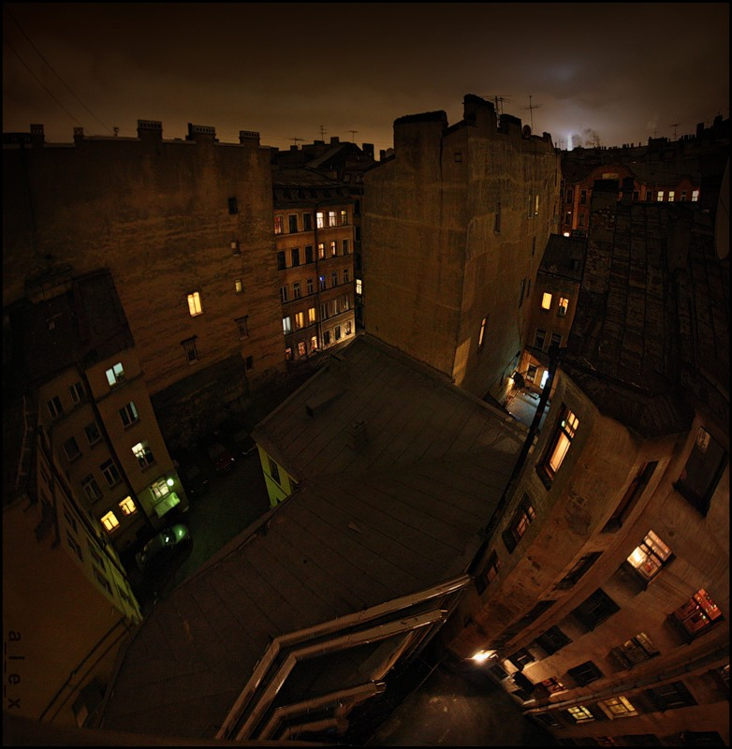
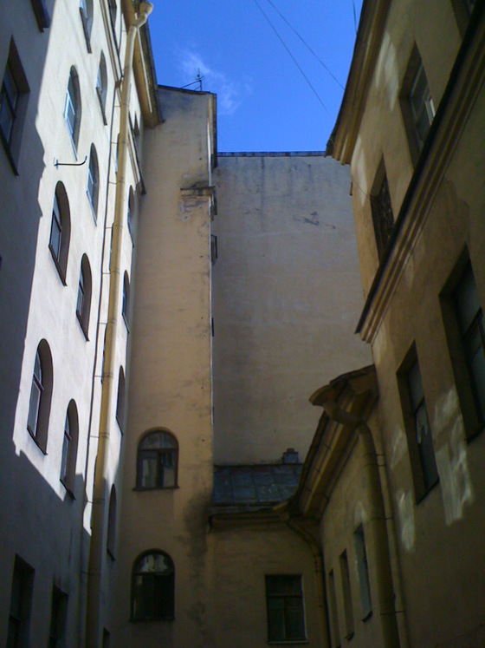
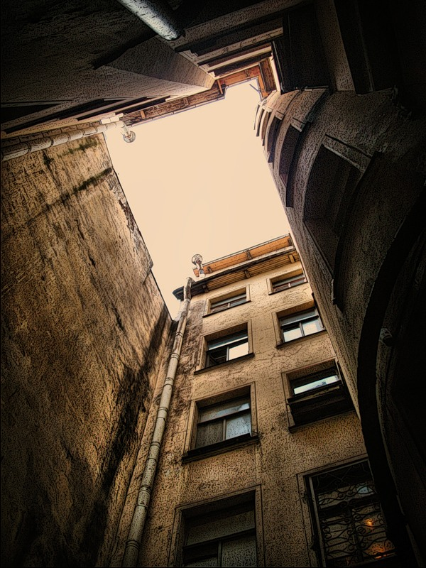
Дворы - колодцы

Slide 8
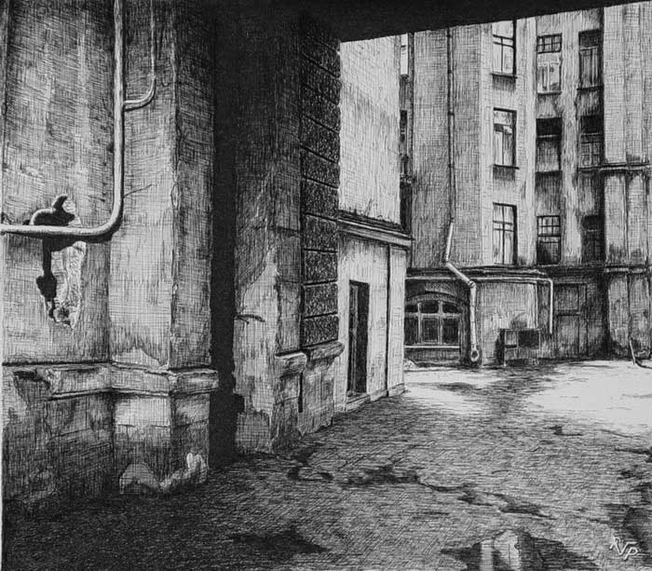
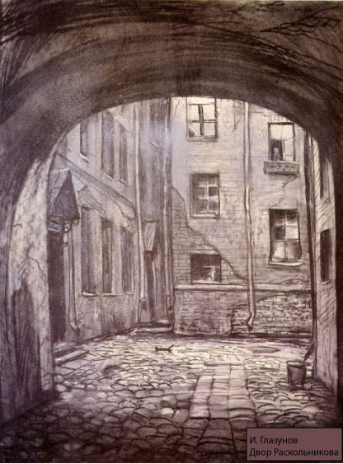
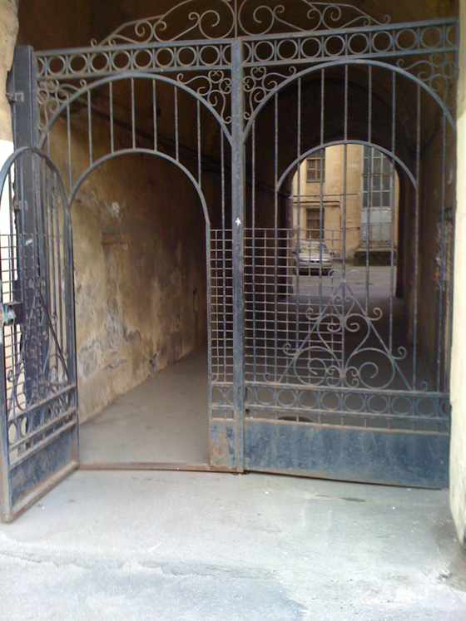
Подворотни

Slide 9
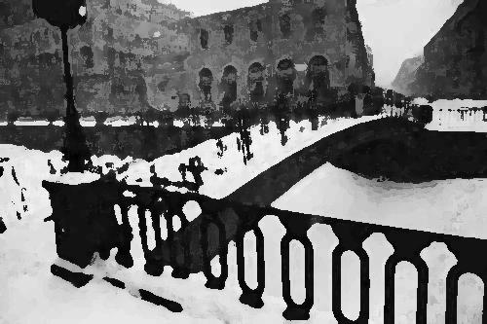
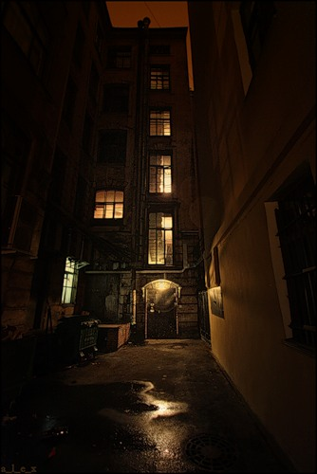
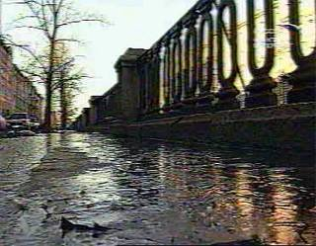
Грязные узкие улицы

Slide 10
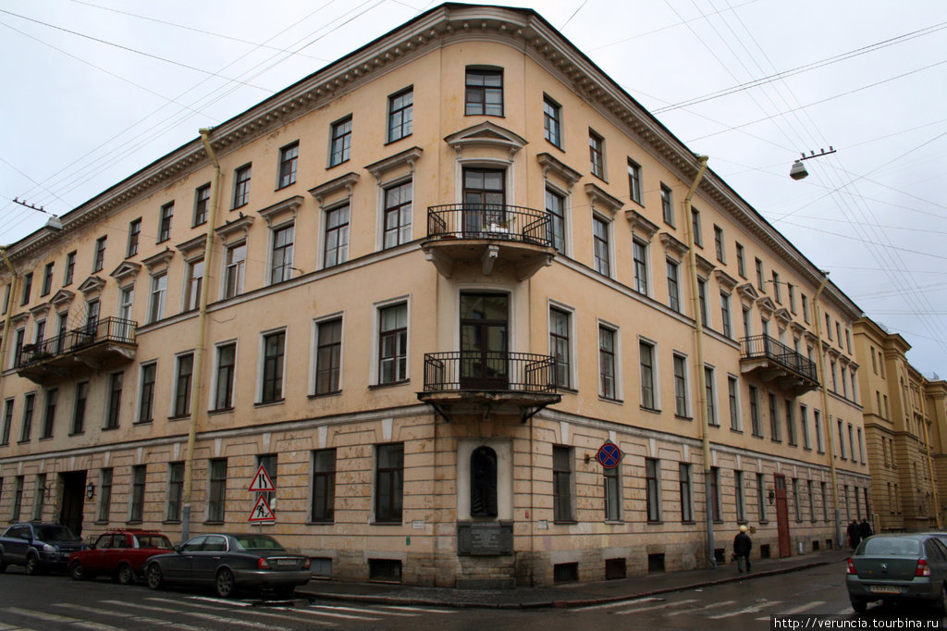
Дом Раскольникова
Столярный переулок,5 На четвертом
этаже располагалась квартира, в которой снимал комнату Раскольников. Как и в романе, на чердак дома ведут 13 ступенек.

Slide 11
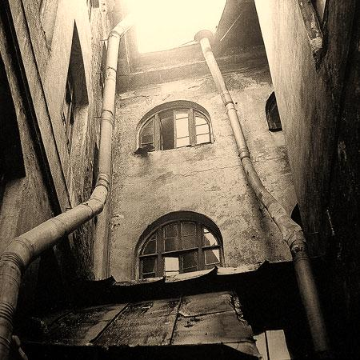
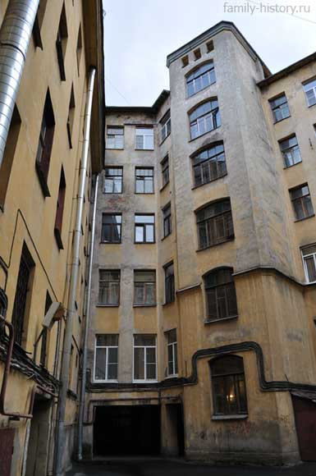
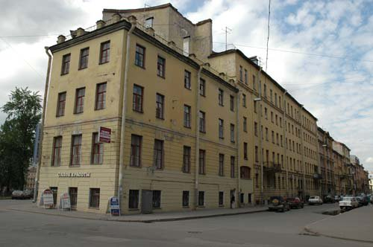
Дом старухи-процентщицы
Набережная канала Грибоедова,104 . Четырехэтажный угловой дом (дом-утюг) на пересечении пр. Римского-Корсакова, наб. канала Грибоедова и Средней Подьяческой ул.

Slide 12
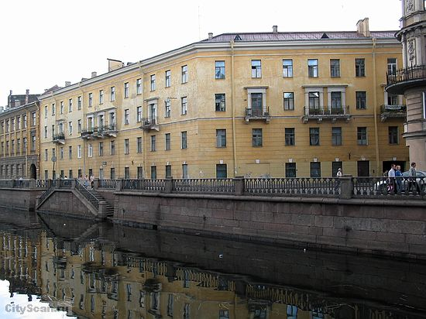
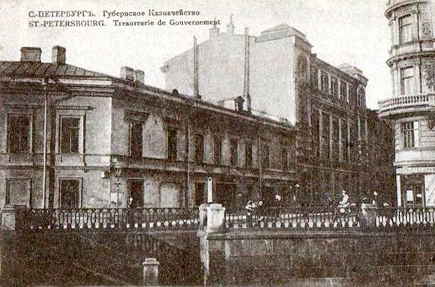
Дом Сони Мармеладовой
Канал Грибоедова,7- дом с тупым углом
«А Раскольников пошел прямо к дому на канаве ,где жила Соня. Дом был трехэтажный ,старый и зеленого цвета…Стена с тремя окнами, выходившая на канаву, перерезывала комнату как-то вкось, отчего один угол, ужасно острый…; другой же угол был уже слишком безобразно тупой».

Slide 13
Напишите сочинение-миниатюру на тему: 1.Трущобы Достоевского.
2. Прогулка по Петербургу Достоевского.
3. Почему Петербург Достоевского желтый?
4. Тему сформулируй сам.

